Slide 1
《算法分析与设计》
Analysis and Design of Computer Algorithms
中南大学计算机学院
School of Computer Science and Engineering
Central South University
主讲：李敏
联系方式：limin@mail.csu.edu.cn
15257578@qq.com
课程学习交流群： 1055342934

Slide 2
Decrease and Conquer (减治法)
减治法的基本思想
假币问题
寻找第k个最小的元素
插入排序
DFS&BFS
拓扑排序

Slide 3
5.1 减治法的设计思想
规模为n的原问题的解与较小规模（通常是n/2）的子问题的解之间具有关系：
（1）原问题的解只存在于其中一个较小规模的子问题中；
（2）原问题的解与其中一个较小规模的解之间存在某种对应关系。
由于原问题的解与较小规模的子问题的解之间存在这种关系，所以，只需求解其中一个较小规模的子问题就可以得到原问题的解。

Slide 4
A Typical Decrease by One Technique
a problem of size n
subproblem
of size n-1
a solution to the
subproblem
e.g., n! =(n-1)!*n
a solution to
the original problem

Slide 5
A Typical Decrease by a Constant Factor (half) Technique
a problem of size n
subproblem
of size n/2
a solution to the
subproblem
e.g., Binary search
a solution to
the original problem

Slide 6
A Typical Divide and Conquer Technique
a problem of size n
subproblem 1
of size n/2
subproblem 2
of size n/2
a solution to
subproblem 1
a solution to
subproblem 2
e.g., mergesort
a solution to
the original problem

Slide 7
例：计算a^{n}的值，应用减治技术得到如下计算方法：
⎧
a
n
=
1
⎪
a
n
=
⎨
(
a
n
2
)
2
n
>
1
且是偶数
⎪
(
a
(
n
−
1
)
2
)
2
×
>
⎩
a
n
1
且是奇数
应用分治法得到a^{n}的计算方法是：

Slide 8
减治法只对一个子问题求解，并且不需要进行解的合并。应用减治法（例如减半法）得到的算法通常具有如下递推式：
所以，通常来说，应用减治法处理问题的效率是很高的，一般是O(log₂n)数量级。

Slide 9
减治法有三种变种
减去一个常量
例如减一法
计算a^{n}的值: a^{n}= a^{n-1} * a
减去一个常数因子
例如减半思想
计算a^{n}的值
减去的规模是可变的
算法在每次迭代时 规模减小的模式不同。
例如：计算最大公约数的欧几里得算法
gcd(m,n)=gcd(n,m mod n)
⎧
a
n
=
1
⎪
a
n
=
⎨
(
a
n
2
)
2
n
>
1
且是偶数
⎪
(
a
(
n
−
1
)
2
)
2
×
>
⎩
a
n
1
且是奇数
9

Slide 10
Decrease-by-a-Constant-Factor Algorithm (It’s very fast, do not happen often!)
假币问题
在n枚外观相同的硬币中，有一枚是假的。
假设我们知道假币比真币轻或者重一些-这里假设假币比真币轻。
解法:
将n个硬币分成两堆，每堆[n/2]个硬币，如果n为奇数，留下一个额外的硬币，
把这两堆硬币放在秤上。如果两堆硬币的重量相同，那么留下的那枚硬币一定是假的;
否则，我们可以以相同的方式将重量比较轻的那堆硬币再分成两个子集。
W (n)=W(n/2)+ 1 for n>1,W(1)=0
So W(n )=log₂n

Slide 11
以上算法不是最有效的解决方案!
把硬币分成三堆，每堆约n/3枚硬币。
在对两堆硬币进行称重后，我们可以将总体规模减少三倍。
W (n)=W(n/3)+ 1 for n>1,W(1)=0
So W(n )=log₃n

Slide 12
寻找第k个最小的元素
问题:
给定保存了n个元素的a[]中(所有元素都不相同)，和一个整数k, 1≤k≤n，在O(n)时间内找到a[]中第k小的元素。
如果a[]有序，则a[k-1]就是第k个最小的元素。

Slide 13
寻找第k个最小的元素
借用快速排序的思想。
划分:
用主元素x将数组分成两个子数组，使得 较小数组的所有元素 ≤ x ≤ 较大数组的所有元素
寻找第k小的元素值
划分

Slide 14
以快速排序为基础的解法
Findkelement(A, p, q, k)
if (p = q) return a[p];
r = Partition(A, p, q);
j=r-p+1;
if k≤j return Findkelemnt(A, p, j, k)；
else
return Findkelemnt(A, j+1, q, k-j)；

Slide 15
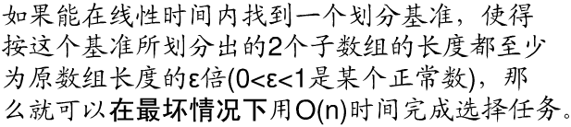
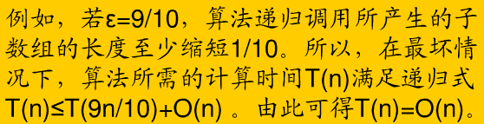
以快速排序为基础的解法
最坏情况时间复杂度: O(n²)
我们的目标: 最坏情况下时间复杂度仍然是O(n).

Slide 16
寻找第k个最小的元素
策略:
(1) 将a[]中的元素分成 组
(2) 使用任意排序算法对每个组进行排序。
(3) 对于每一组，找到改组的中位数。然后，我们就有了 个中值元素。
(4) 用M表示中值元素的集合， |M|= 。递归地找到M的中值元素，用x表示。
(5) 用x作为主元素来划分数列。

Slide 17
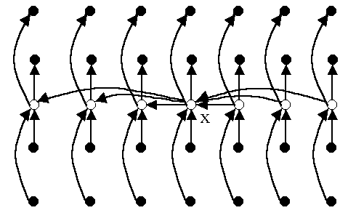
寻找第k个最小的元素
如何得到递归关系?
有多少元素小于主元素x?
(1) 在每一组中，有两个元素小于这一组的中位数；
(2) 有多少是小于x的?
至少有3n/10个元素小于主元素x。

Slide 18
寻找第k个最小的元素
Select(a[],k) //T(n)
1. if size of a[] is less than 10, sort [] using any sorting algorithm;
2. Divide a[] into M=⎣n/5⎦ groups, each of which has size 5;
3. Find the median of each group and denote the set of medians by M;
4．x←Select(M,⎡|M|/2⎤); //T(n/5)
5．Compare the elements of a[] with x;
Let S1 be the set of elements less than x, and
let S2 be the set of elements larger than x;
6．if k ≤ |S1| then Select(S1,k) //T(|S1|)
7．else Select(S2,k-|S1|); //T(|S2|)

Slide 19
Find kth smallest element
T(n)=O(n)
组大小5和10是递归的临界点。
n/5+7n/10=9n/10=εn，0<ε<1
除了5和10，还有很多其他的选择。

Slide 20
插入排序
算法减治过程
自底向上(迭代)的解决方案
自顶向下(递归)的解决方案

Slide 21
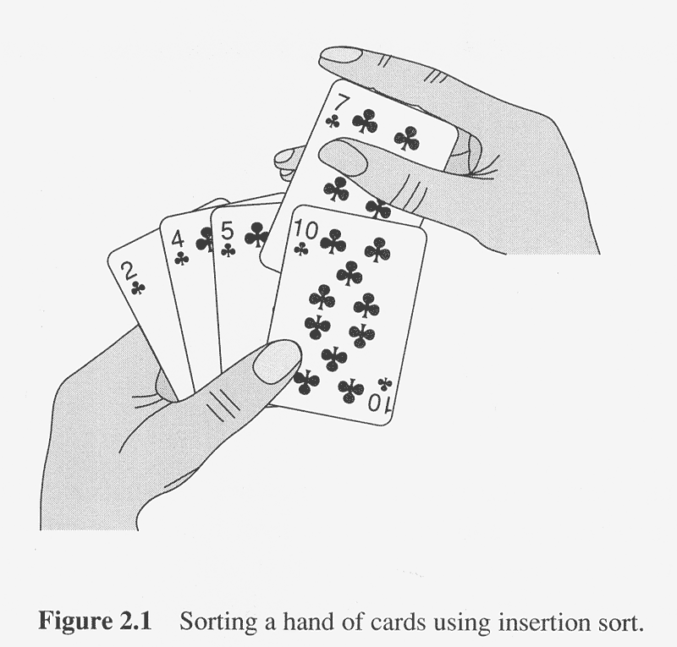
插入排序
Idea: by induction(Bottom-Up)

Slide 22
插入排序: 迭代解法
ALGORITHM InsertionSortIter (A[0..n-1])
for i ← 1 to n – 1 do
key = A[i]
for j ← i – 1 to 0 do
if (A[j]>key)
A[j+1] ← A[j]；j ←j-1；
else
break
A[j +1] ← key //insert the key to the sorted part of the array

Slide 23
插入排序: 递归解法
ALGORITHM InsertionSortRecur(A[0..n-1], n-1)
if n > 1
InsertionSortRecur(A[0..n-1], n-2)
Insert(A[0..n-1], n-1) //insert A[n-1] to A[0..n-2]
ALGORITHM Insert(A[0..m], m)
//Insert A[m] to the sorted subarray A[0..m-1]
key = A[m]
for j ← m – 1 to 0 do
if (A[j]>key)
A[j+1] ← A[j]
else
break
A[j +1] ← key
Index of the last element

Slide 24
练习
1.设计一个跨度为1的递归算法寻找n个实数数组中最大元素的位置。
Algorithm LargestLocation(A[0..n-1])
if n=1 return 0
else temp=LargestLocation(A[0..n-2])
if A[temp]>A[n-1] return temp
else return n-1
2. 给出算法的时间复杂度

Slide 25
图的遍历
图的遍历算法
深度优先搜索
广度优先搜索

Slide 26
相关术语
顶点和边
无向图和有向图
父节点，子节点和祖先节点
连通图
如果一个图的每一对顶点u和v都有一条从u到v的路径，那么这个图就是连通的。

Slide 27
图的表示方法
邻接矩阵
若|V| = n，那么他是nxn的布尔矩阵
给定一个节点i需要比较 次才能获得节点所有的相邻点信息
邻接链表
链表的集合，每个顶点都有一个链表，包含了与该顶点相邻的所有顶点.
|V|

Slide 28
深度优先搜索
思想
尽可能 “深入” 。（走迷宫模式）
在每一次迭代中，算法都会继续访问与当前所在的顶点相邻且未访问的顶点。
当遇到死胡同(一个没有相邻未访问顶点的顶点)时，算法会返回到父节点，并尝试从父节点继续访问未访问顶点。
算法在返回到起始点后就会停止，因为它是一个死胡同。
Notes:
走迷宫

Slide 29
Depth-first search
使用堆栈来跟踪深度优先搜索的过程非常方便.
当某个顶点第一次被访问时，将顶点推入栈.
顶点最初标志为白色
顶点被搜索到之后后涂成灰色（未访问）
访问后涂成黑色

Slide 30
DFS Example
source vertex

Slide 31
DFS Example
source vertex
d f
1 |
|
|
|
|
|
|
|

Slide 32
DFS Example
source vertex
d f
1 |
|
|
2 |
|
|
|
|

Slide 33
DFS Example
source vertex
d f
1 |
|
|
2 |
|
3 |
|
|

Slide 34
DFS Example
source vertex
d f
1 |
|
|
2 |
|
3 | 4
|
|

Slide 35
DFS Example
source vertex
d f
1 |
|
|
2 |
|
3 | 4
5 |
|

Slide 36
DFS Example
source vertex
d f
1 |
|
|
2 |
|
3 | 4
5 | 6
|

Slide 37
DFS Example
source vertex
d f
1 |
8 |
|
2 | 7
|
3 | 4
5 | 6
|

Slide 38
DFS Example
source vertex
d f
1 |
8 |
|
2 | 7
|
3 | 4
5 | 6
|

Slide 39
DFS Example
source vertex
d f
1 |
8 |
|
2 | 7
9 |
3 | 4
5 | 6
|
What is the structure of the grey vertices? What do they represent?

Slide 40
DFS Example
source vertex
d f
1 |
8 |
|
2 | 7
9 |10
3 | 4
5 | 6
|

Slide 41
DFS Example
source vertex
d f
1 |
8 |11
|
2 | 7
9 |10
3 | 4
5 | 6
|

Slide 42
DFS Example
source vertex
d f
1 |12
8 |11
|
2 | 7
9 |10
3 | 4
5 | 6
|

Slide 43
DFS Example
source vertex
d f
1 |12
8 |11
13|
2 | 7
9 |10
3 | 4
5 | 6
|

Slide 44
DFS Example
source vertex
d f
1 |12
8 |11
13|
2 | 7
9 |10
3 | 4
5 | 6
14|

Slide 45
DFS Example
source vertex
d f
1 |12
8 |11
13|
2 | 7
9 |10
3 | 4
5 | 6
14|15

Slide 46
DFS Example
source vertex
d f
1 |12
8 |11
13|16
2 | 7
9 |10
3 | 4
5 | 6
14|15

Slide 47
Depth-First Search: The Code
DFS(G)
{
for each vertex u
{
u.color = WHITE;
}
time = 0;
for each vertex u
{
if (u.color == WHITE)
DFS_Visit(u);
}
}
DFS_Visit(u)
{
u.color = gray;
time = time+1;
u. d = time;
for each v ∈ u.Adj[]
{
if (v.color = = WHITE)
DFS_Visit(v);
}
u.color = black;
time = time+1;
u.f = time;
}

Slide 48
深度优先搜索: 小结
根据图的表示方式DFS时间复杂度为:
邻接矩阵: Θ(|V |²)
邻接链表: Θ(|V |+|E| )
应用:
连通性检测
邻接点搜索
检查图内是否有环.
其他…..

Slide 49
Breadth-first search (BFS)
思想
尽可能访问更 “广” 的点。
在访问距离s为k+1(第k+1层)的顶点之前，先访问距离s为k(第k层)的所有顶点
宽度优先搜索使用队列，而不是栈。

Slide 50
Breadth-First Search
“探索”一幅图，把它转变成一棵树
在图上构建一棵树
选择一个源点作为根节点
找到它的子节点，然后是它们的子节点，等等。

Slide 51
Breadth-First Search
使用顶点的“颜色”来展示算法流程
白色顶点是未访问的点
所有的点一开始都是白色的
灰色顶点是被搜索到但没有访问的点
他们可能与白色顶点相邻
黑色顶点是已经访问过的顶点
它们只与黑色或者灰色的顶点响铃
通过搜索灰色顶点的邻接表来搜索要访问的点

Slide 52
Breadth-First Search
BFS(G, s) {
initialize vertices;
Q = {s}; // Q is a queue ; initialize to s
while (Q not empty) {
u = RemoveTop(Q);
for each v ∈ u.adj {
if (v.color == WHITE)
v.color = GREY;
v.d = u.d + 1;
v.p = u;
Enqueue(Q, v);
}
u.color = BLACK;
}
}
What does v.d represent?
What does v.p represent?

Slide 53
Breadth-First Search: Example
r
s
t
u
∞
∞
∞
∞
∞
∞
∞
∞
v
w
x
y

Slide 54
Breadth-First Search: Example
r
s
t
u
∞
0
∞
∞
∞
∞
∞
∞
v
w
x
y
Q:
s

Slide 55
Breadth-First Search: Example
r
s
t
u
1
0
∞
∞
∞
1
∞
∞
v
w
x
y
Q:
w
r

Slide 56
Breadth-First Search: Example
r
s
t
u
1
0
2
∞
∞
1
2
∞
v
w
x
y
Q:
r
t
x

Slide 57
Breadth-First Search: Example
r
s
t
u
1
0
2
∞
2
1
2
∞
v
w
x
y
Q:
t
x
v

Slide 58
Breadth-First Search: Example
r
s
t
u
1
0
2
3
2
1
2
∞
v
w
x
y
Q:
x
v
u

Slide 59
Breadth-First Search: Example
r
s
t
u
1
0
2
3
2
1
2
3
v
w
x
y
Q:
v
u
y

Slide 60
Breadth-First Search: Example
r
s
t
u
1
0
2
3
2
1
2
3
v
w
x
y
Q:
u
y

Slide 61
Breadth-First Search: Example
r
s
t
u
1
0
2
3
2
1
2
3
v
w
x
y
Q:
y

Slide 62
Breadth-First Search: Example
r
s
t
u
1
0
2
3
2
1
2
3
v
w
x
y
Q:
Ø

Slide 63
BFS: The Code Again
BFS(G, s) {
initialize vertices;
Q = {s};
while (Q not empty) {
u = RemoveTop(Q);
for each v ∈ u.adj[] {
if (v.color == WHITE)
v.color = GREY;
v.d = u.d + 1;
v.p = u;
Enqueue(Q, v);
}
u.color = BLACK;
}
}
Touch every vertex: O(V)
u = every vertex, but only once (Why?)
What will be the running time?
Total running time: O(V+E)

Slide 64
宽度优先搜索: 性能
BFS计算到源节点的最短路径距离
BFS构建了宽度优先树，其中到根的路径表示G中的最短路径
因此使用BFS可以在O(V+E)的时间内计算从一个顶点到另一个顶点的最短路径

Slide 65

Breadth-first search: 小结
BFS与DFS具有相同的效率，根据图的表示方法:
邻接矩阵: Θ(|V |²)
邻接链表: Θ(|V |+|E| )
应用:
连通性检测
邻接点搜索
寻找两个顶点之间的最短路径
Notes:
Use a tree.

Slide 66
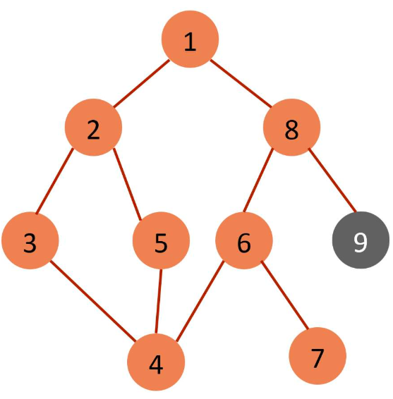
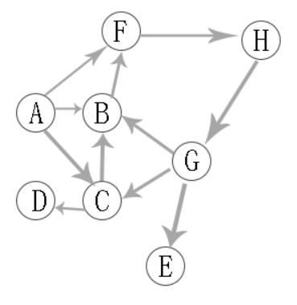

DFS&BFS
Notes:
Use a tree.

Slide 67
拓扑排序
问题:给定一个有向无环图(DAG) G = (V, E)，找到它所有顶点的一个线性排序，使得如果G包含一条<u, v>的边，那么排序中u就在v的前面。
举例: 给出满足上述条件得一个排序
Question: 如果图内有环是否仍然可解?
C4
C1
C3
C2
C5

Slide 68
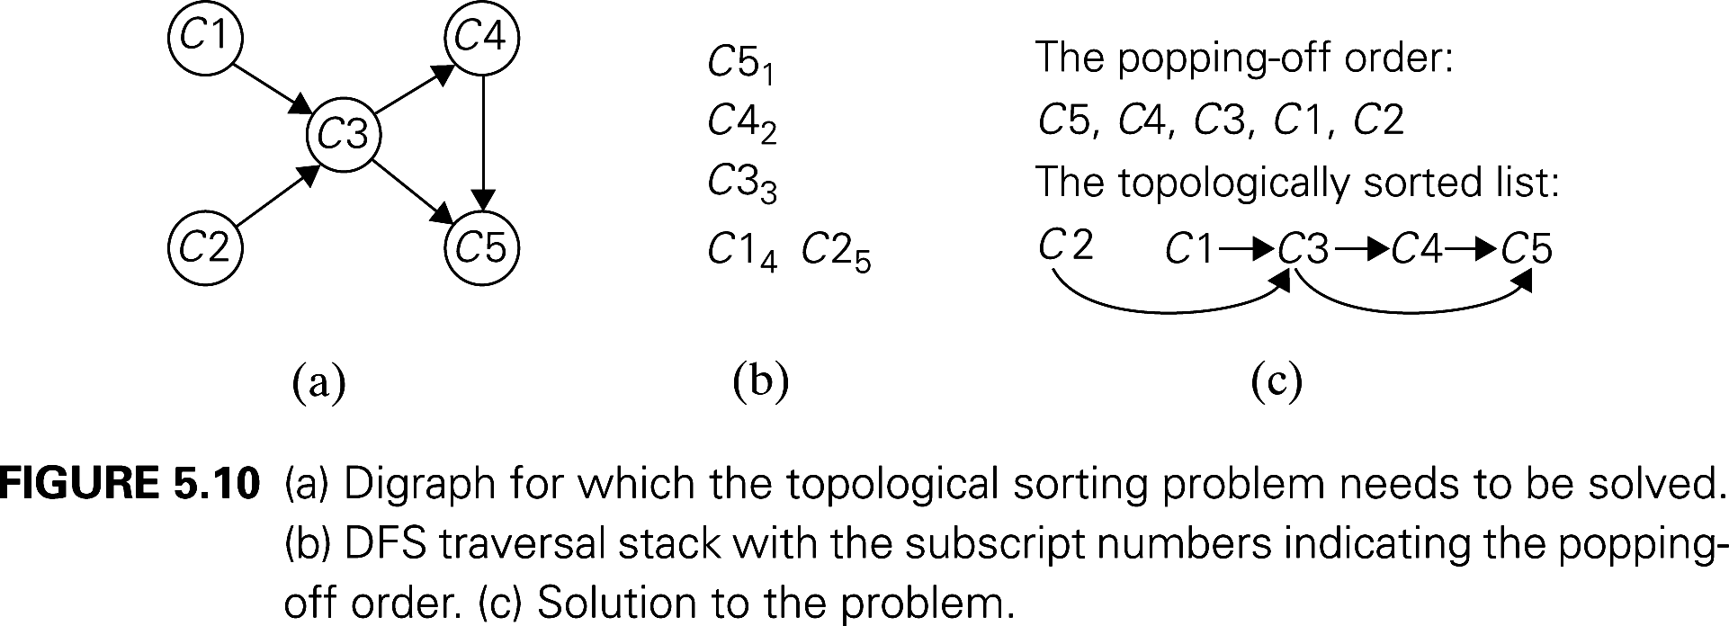
The DFS-Based Algorithm
DFS-based algorithm: (DFS中存在两种排序)
注意顶点从堆栈弹出的顺序
颠倒上面得顺序.
Questions
Can we use the order in which vertices are pushed onto the DFS stack (instead of the order they are popped off it) to solve the topological sorting problem?
Does it matter from which node we start?
Θ(|V |+|E| ) using adjacency linked lists

Slide 69
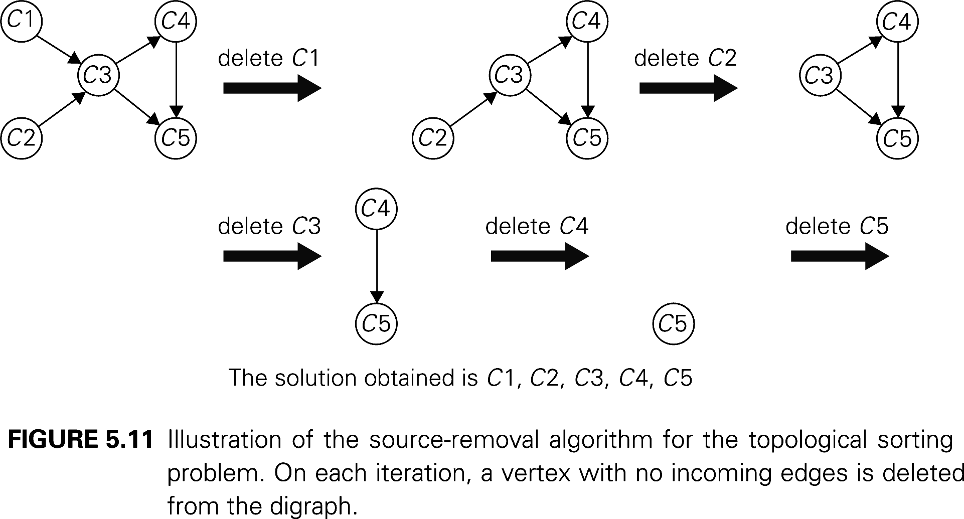
Topological sorting
p132 减一算法

Slide 70
折半查找
基本思想：在有序表中，取中间记录作为比较对象，若给定值与中间记录的关键码相等，则查找成功；若给定值小于中间记录的关键码，则在中间记录的左半区继续查找；若给定值大于中间记录的关键码，则在中间记录的右半区继续查找。不断重复上述过程，直到查找成功，或所查找的区域无记录，查找失败。
k
[ r₁ … … … r_{mid-1} ] r_{mid} [ r_{mid+1} … … … r_{n} ] （mid=(1+n)/2）
如果k<r_{mid}查找这里 如果k>r_{mid}查找这里

Slide 71
例：查找值为14的记录的过程：
0 1 2 3 4 5 6 7 8 9 10 11 12 13
7 14 18 21 23 29 31 35 38 42 46 49 52
18>14
mid=7
31>14
low=1
high=13
mid=3
high=6
high=2
7<14
mid=1
low=2
14=14
mid=2

Slide 72
伪代码
折半查找算法
1. low=1；high=n； //设置初始查找区间
2. 测试查找区间［low，high］是否存在，若不存在，则查找失败；
否则
3. 取中间点mid=(low+high)/2; 比较k与r[mid]，有以下三种情况：
3.1 若k<r[mid]，则high=mid-1；查找在左半区进行，转2；
3.2 若k>r[mid]，则low=mid+1；查找在右半区进行，转2；
3.3 若k=r[mid]，则查找成功，返回记录在表中位置mid；

